Slide 1
正弦三相交流电路
第三章

Slide 2
第三章
1
一、正弦交流电路的基本概念
2
二、正弦量的相量表示法
3
三、交流电路的基本元件
4
四、负载为单一元件的交流电路

Slide 3
第三章
5
五、三相交流电路

Slide 4
学习目标：
1. 了解正弦交流电的概念
2. 掌握交流电的频率（周期）、幅值（有效值）、初相位、瞬时值、最大值和有效值概念
3. 掌握电阻、电容和电感在交流电路中的特性
4. 掌握三相交流电源
5. 掌握三相交流电负载的连接方法
重点：掌握正弦交流电电路的基本物理量
难点：掌握三相交流电路三相负载连接方式的选用

Slide 5
第一节 正弦交流电路的基本
概念

Slide 6
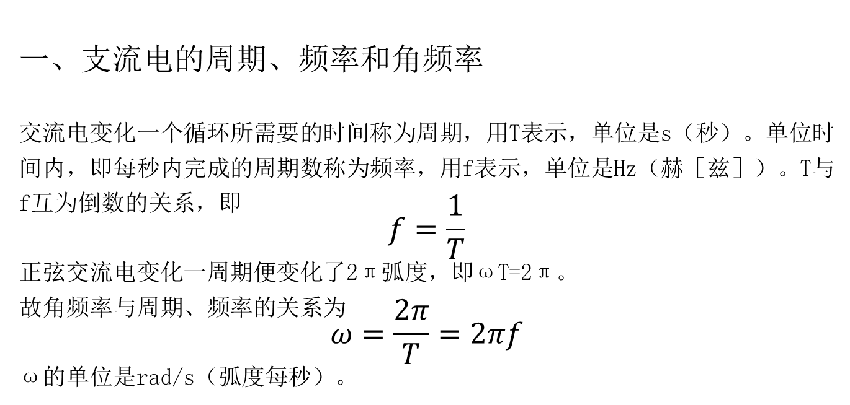
一、支流电的周期、频率和角频率
交流电变化一个循环所需要的时间称为周期，用T表示，单位是s（秒）。单位时间内，即每秒内完成的周期数称为频率，用f表示，单位是Hz（赫［兹］）。T与f互为倒数的关系，即
$$f=\frac{1}{T}$$
正弦交流电变化一周期便变化了2π弧度，即ωT=2π。
故角频率与周期、频率的关系为
$$ω=\frac{2π}{T}=2πf$$
ω的单位是rad/s（弧度每秒）。

Slide 7
二、支流电的瞬时值、最大值和有效值
交流电的瞬时值是随时间变化的，表示某时刻的大小，通常用小写字母心来表示；最大值又称幅值，它是瞬时值中的最大值，它与时间无关，反映了正弦量变化的大小，用Um，Im和Em表示。
瞬时值、最大值只是一个特定瞬间的数值，不能用来计量交流电，而用有效值来计量。交流电的有效值是用热效应相同的直流电的数值来定义的，即在阻值相同的两个电阻元件中，分别通入直流电和交流电。

Slide 8
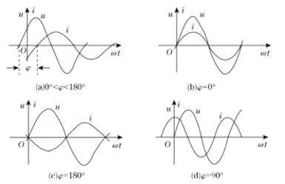
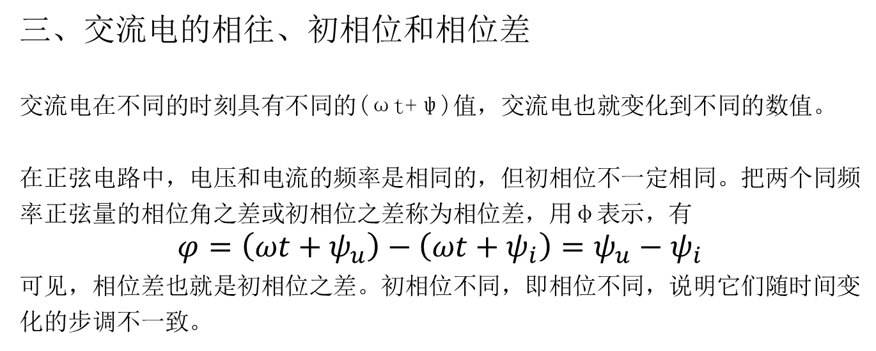
三、交流电的相往、初相位和相位差
交流电在不同的时刻具有不同的(ωt+ψ)值，交流电也就变化到不同的数值。
在正弦电路中，电压和电流的频率是相同的，但初相位不一定相同。把两个同频率正弦量的相位角之差或初相位之差称为相位差，用φ表示，有
$$φ=\left(ωt+ψ_{u}\right)−\left(ωt+ψ_{i}\right)=ψ_{u}−ψ_{i}$$
可见，相位差也就是初相位之差。初相位不同，即相位不同，说明它们随时间变化的步调不一致。

Slide 9
第二节 正弦量的相量表示法

Slide 10
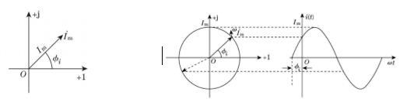
一、正弦量的相量表
相量在复平面上的图称为相量图。相量图可以形象地表示出各个相量的大小和相位关系。

Slide 11
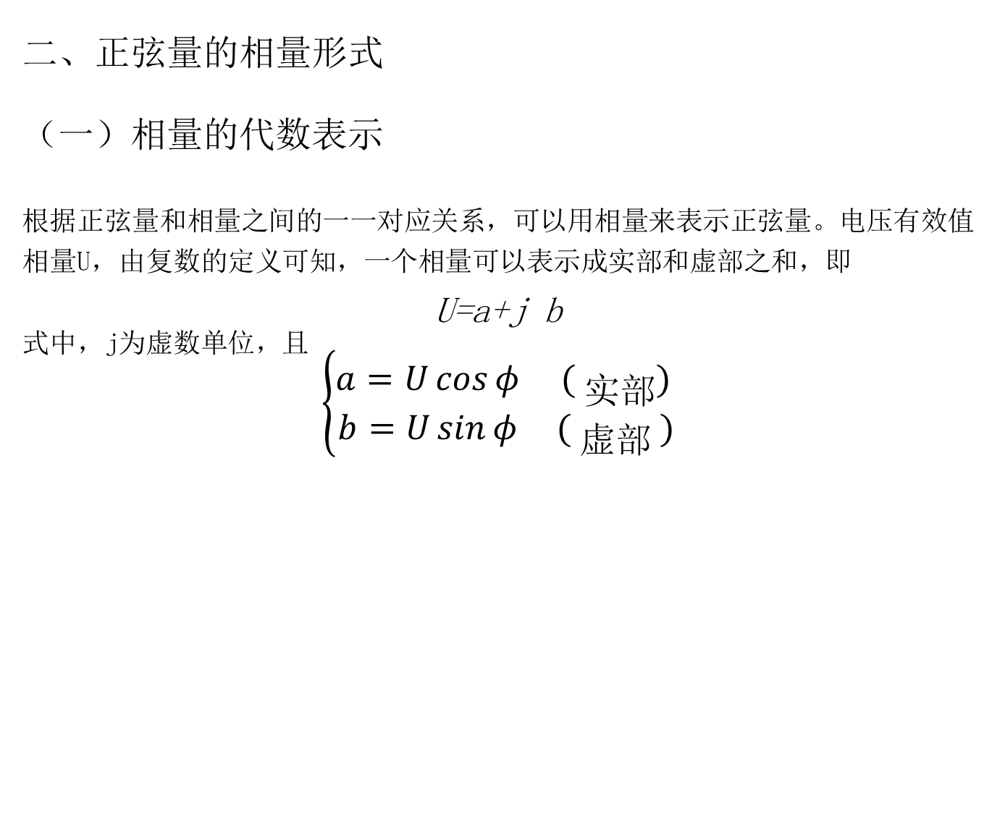
二、正弦量的相量形式
（一）相量的代数表示
根据正弦量和相量之间的一一对应关系，可以用相量来表示正弦量。电压有效值相量U，由复数的定义可知，一个相量可以表示成实部和虚部之和，即
$$\text{U}\text{=}\text{a}\text{+}\text{j} \text{b}$$
式中，j为虚数单位，且
$$\left\{\begin{matrix}a=U\cos{φ} & ( 实部) \\ b=U\sin{φ} & ( 虚部 )\end{matrix}\right.$$

Slide 12
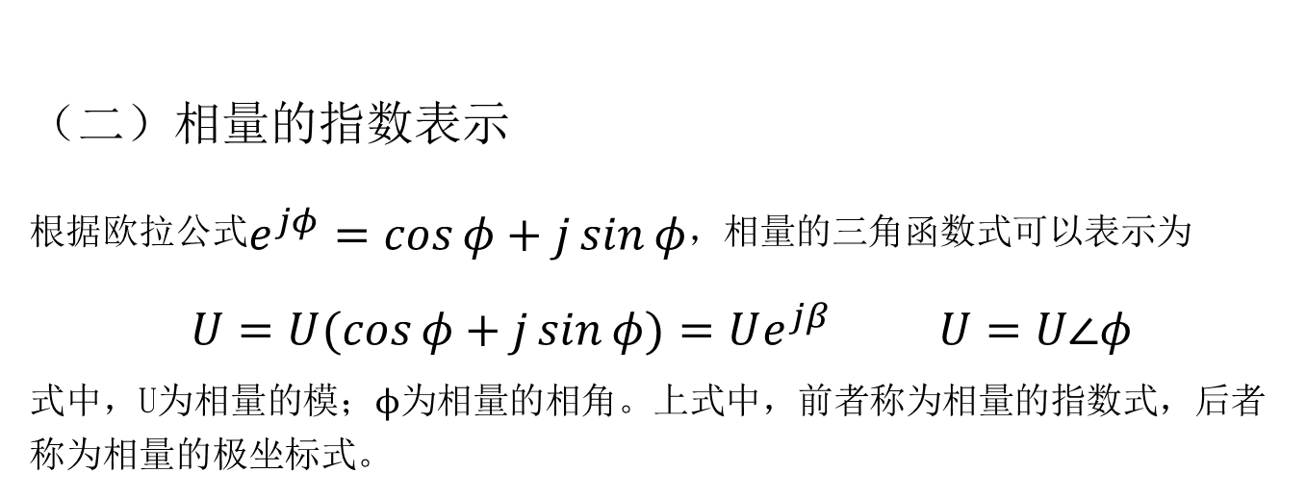
（二）相量的指数表示
根据欧拉公式$e^{jφ}=\cos{φ}+j\sin{φ}$，相量的三角函数式可以表示为
$$U=U(\cos{φ}+j\sin{φ})=Ue^{jβ} U=U∠φ$$
式中，U为相量的模；ϕ为相量的相角。上式中，前者称为相量的指数式，后者称为相量的极坐标式。

Slide 13
第三节 交流电路的基本元件

Slide 14
一、电阻
电阻器、电灯、电炉、扬声器等器件是消耗电能的，反映其主要特性的电路模型是理想电阻元件（简称电阻）。
（一）定义
一个二端元件，在任一瞬间，它的电压u和流过它的电流i两者之间的关系是由u-i平面上的特性曲线来决定的，此二端元件就称为电阻。

Slide 15
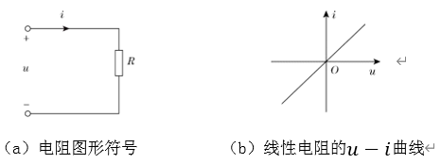
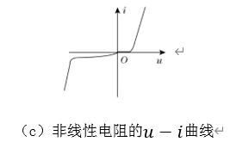
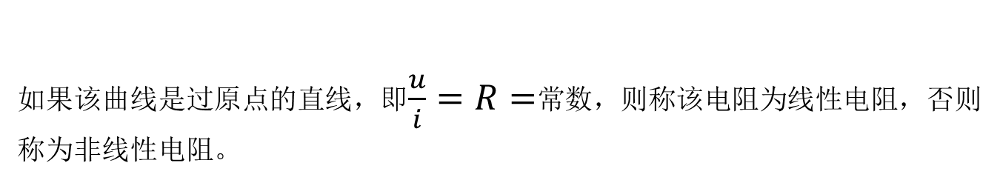
如果该曲线是过原点的直线，即$\frac{u}{i}=R=$常数，则称该电阻为线性电阻，否则称为非线性电阻。

Slide 16

（二）电压与电流关系
对于线性电阻，电压、电流间的关系符合欧姆定律，即
$\text{u}\text{=}\text{R} \text{i}$ 或$\text{i}\text{=}\text{u}\text{ / }\text{R}\text{=}\text{G} \text{u}$
式中，G=1/R称为电导，单位为S（西门子）。

Slide 17
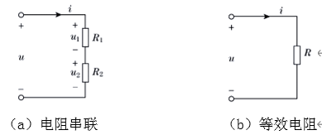
（三）电阻串联与并联
1. 电阻串联
两个电阻串联及其等效电阻电路。电阻串联的特点是各电阻流过同一电流。

Slide 18
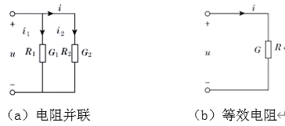
2. 电阻并联
两个电阻并联及其等效电导电路。电阻并联的特点是各电阻两端加的是同一电压。

Slide 19
二、电感
用导线绕制的线圈（有空芯线圈和铁芯线圈等）通过电流时将产生磁通，因此它是储存磁通的元件。其主要特点是储存磁场能量。它的电路模型为理想电感元件（简称电感）。
（一）定义
一个二端元件，在任意瞬间，它所流经的电流i和它的磁通φ链4两者之间的关系是由i-φ平面的一条曲线决定的，此二端元件成为电感。

Slide 20
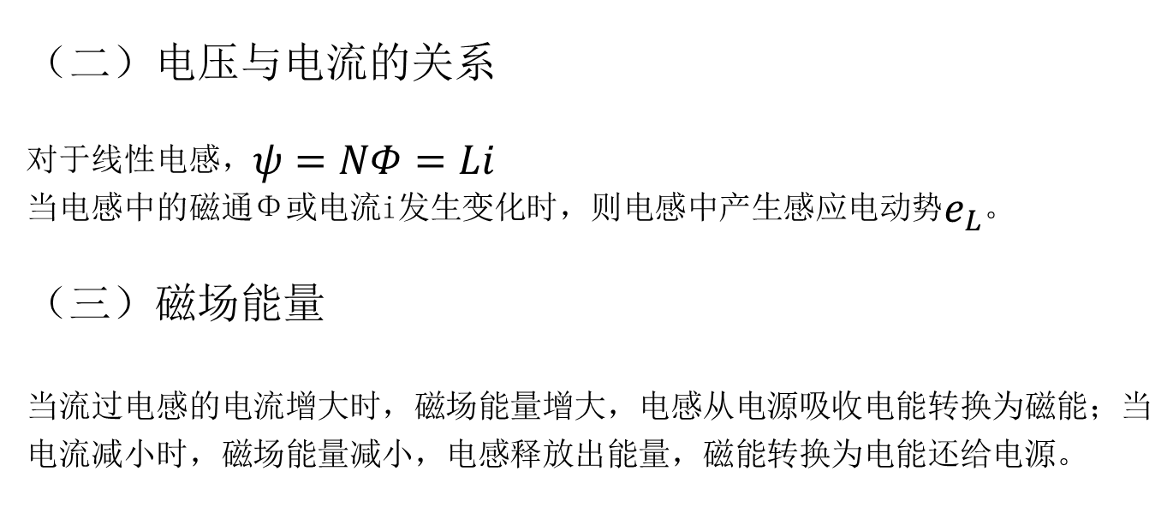
（二）电压与电流的关系
对于线性电感，$ψ=NΦ=Li$
当电感中的磁通Φ或电流i发生变化时，则电感中产生感应电动势$e_{L}$。
（三）磁场能量
当流过电感的电流增大时，磁场能量增大，电感从电源吸收电能转换为磁能；当电流减小时，磁场能量减小，电感释放出能量，磁能转换为电能还给电源。

Slide 21
三、电容
两块金属极板间介以绝缘材料组成的电容器，加上电压后，两极板上能储存电荷，在介质中建立电场。因此电容器是能储存电场能量的元件。其近似化电路模型为理想电容元件（简称电容）。
（一）定义
一个二端元件，在任一瞬间，它所储存的电荷q和端电压u两者之间的关系是由平面上的一条曲线来决定的，此二；端元件称为电容。

Slide 22
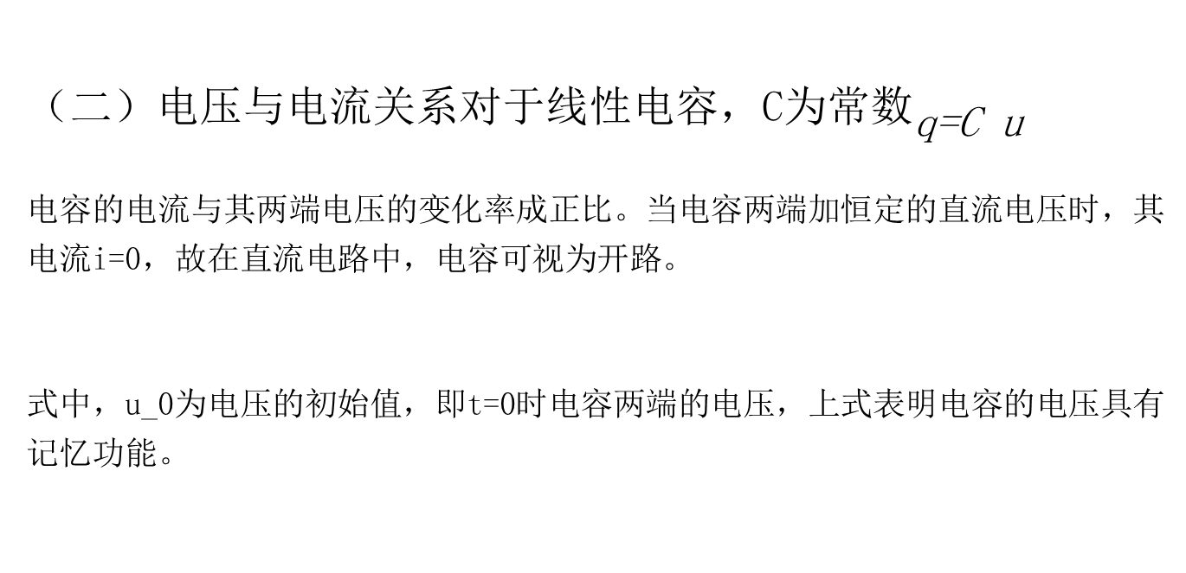
（二）电压与电流关系对于线性电容，C为常数$\text{q}\text{=}\text{C} \text{u}$
电容的电流与其两端电压的变化率成正比。当电容两端加恒定的直流电压时，其电流i=0，故在直流电路中，电容可视为开路。
式中，u_0为电压的初始值，即t=0时电容两端的电压，上式表明电容的电压具有记忆功能。

Slide 23
四、电源
电阻、电感、电容在电路中不能提供能量或信号，它们被称为无源元件。电源则是在电路中可以提供能量或信号的元件，它们被称为有源元件。理想的电源元件包括理想电压源和理想电流源。
（一）理想电压源
1.定义
如果一个二端元件接到任一电路后，该元件两端均能保持其规定的电压值Ws时，则此二端元件称为理想电压源，又称恒压源。

Slide 24
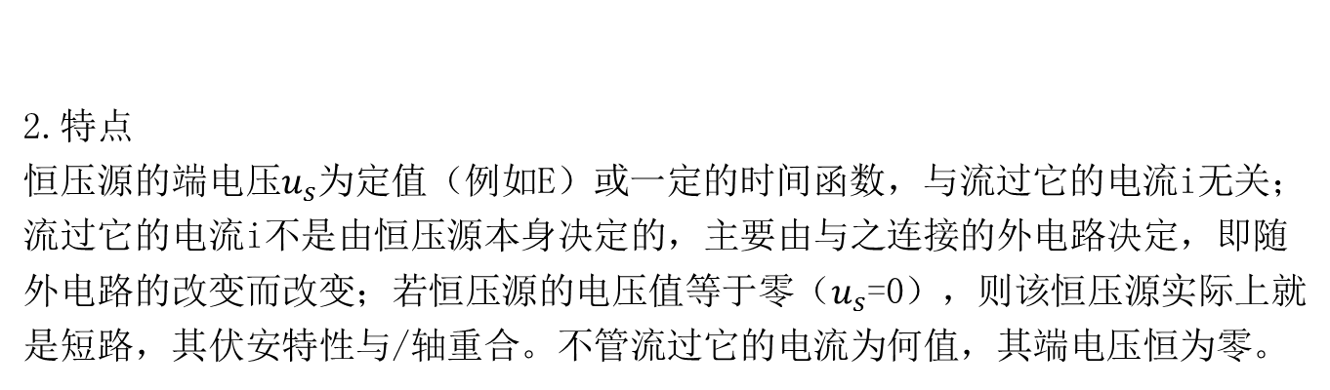
2.特点
恒压源的端电压$u_{s}$为定值（例如E）或一定的时间函数，与流过它的电流i无关；流过它的电流i不是由恒压源本身决定的，主要由与之连接的外电路决定，即随外电路的改变而改变；若恒压源的电压值等于零（$u_{s}$=0），则该恒压源实际上就是短路，其伏安特性与/轴重合。不管流过它的电流为何值，其端电压恒为零。

Slide 25
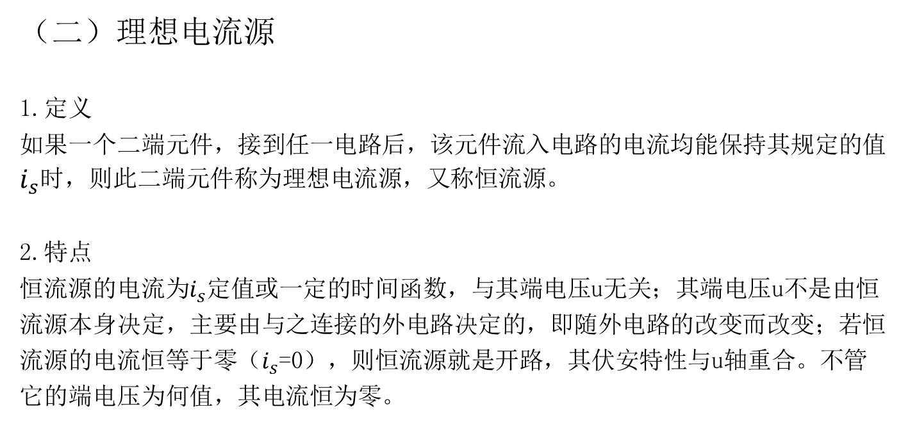
（二）理想电流源
1.定义
如果一个二端元件，接到任一电路后，该元件流入电路的电流均能保持其规定的值$i_{s}$时，则此二端元件称为理想电流源，又称恒流源。
2.特点
恒流源的电流为$i_{s}$定值或一定的时间函数，与其端电压u无关；其端电压u不是由恒流源本身决定，主要由与之连接的外电路决定的，即随外电路的改变而改变；若恒流源的电流恒等于零（$i_{s}$=0），则恒流源就是开路，其伏安特性与u轴重合。不管它的端电压为何值，其电流恒为零。

Slide 26
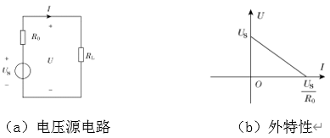
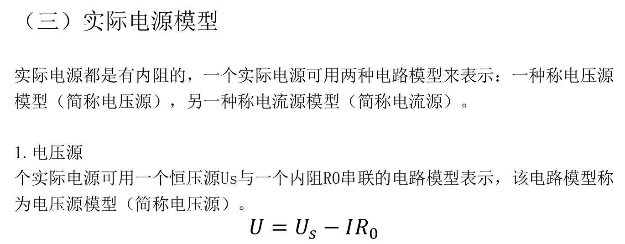
（三）实际电源模型
实际电源都是有内阻的，一个实际电源可用两种电路模型来表示：一种称电压源模型（简称电压源），另一种称电流源模型（简称电流源）。
1.电压源
个实际电源可用一个恒压源Us与一个内阻R0串联的电路模型表示，该电路模型称为电压源模型（简称电压源）。
$$U=U_{s}−IR_{0}$$

Slide 27
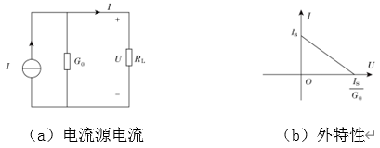
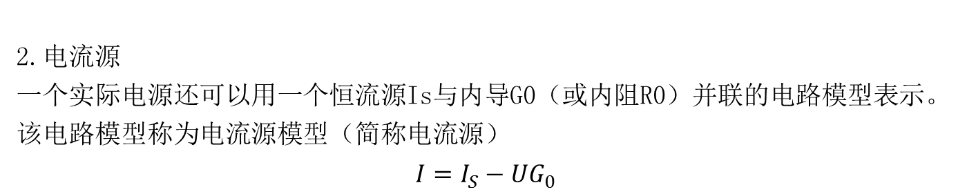
2.电流源
一个实际电源还可以用一个恒流源Is与内导G0（或内阻R0）并联的电路模型表示。该电路模型称为电流源模型（简称电流源）
$$I=I_{S}−UG_{0}$$

Slide 28
3.等效变换
电压源和电流源之间，当其外特性相同时，即对外电路等效的前提下，两种模型间可以互换。
互换时，两种模型的极性必须一致。要特别强调的是等效是对外电路而言的，前提是外特性一致，而两种模型本身（即内部）的工作状态并不相同。例如电压源开路时，功耗为零；电流源开路时，功耗全部消耗在内阻上；而电流源短路时，功率为零，电压源短路时功耗全部消耗在内阻上。

Slide 29
第四节 负载为单一元件的
交流电路

Slide 30
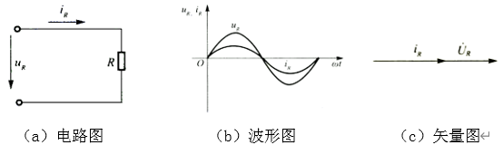
一、单一元件的正弦交流电路
汽车车身上的前照灯、雾灯等设备只含有电阻负载，而车内的空调、音响等设备既含有电阻负载又含有电容或电感负载。
（一）纯电阻电路
在交流电路中只考虑电阻作用的电路称为纯电阻电路。

Slide 31
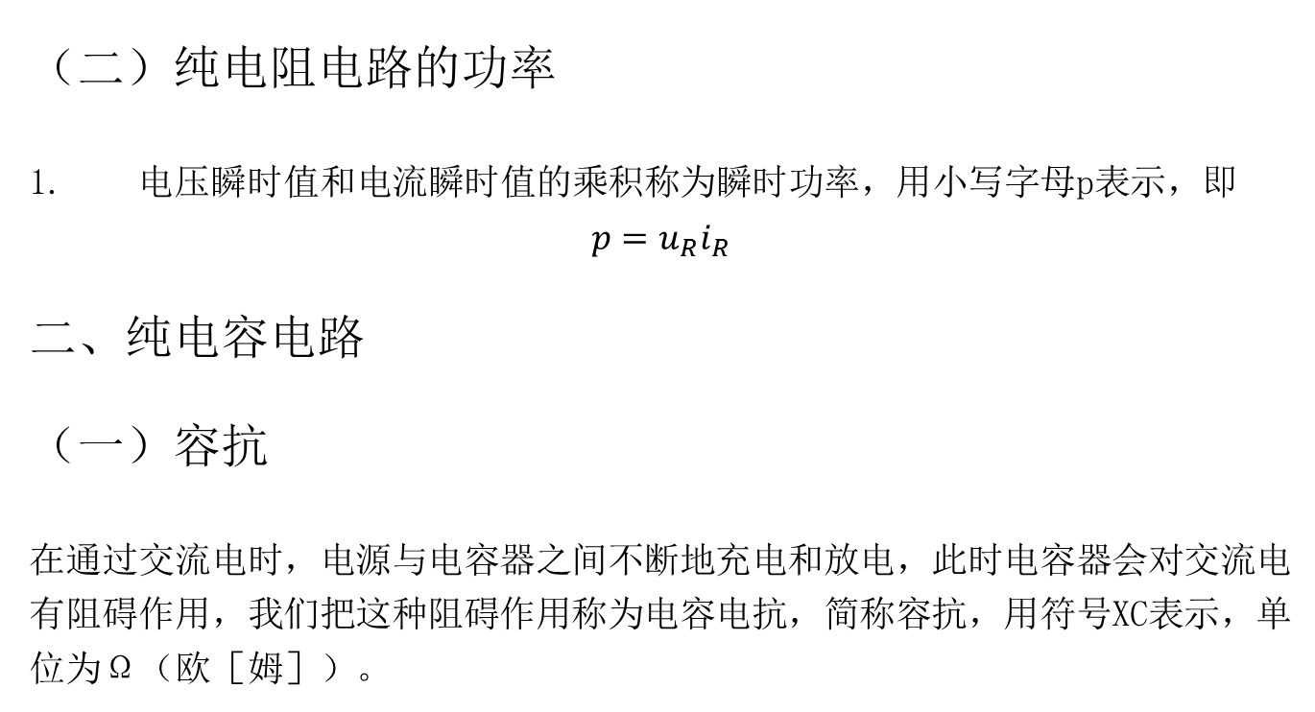
（二）纯电阻电路的功率
1. 电压瞬时值和电流瞬时值的乘积称为瞬时功率，用小写字母p表示，即
$$p=u_{R}i_{R}$$
二、纯电容电路
（一）容抗
在通过交流电时，电源与电容器之间不断地充电和放电，此时电容器会对交流电有阻碍作用，我们把这种阻碍作用称为电容电抗，简称容抗，用符号XC表示，单位为Ω（欧［姆］）。

Slide 32
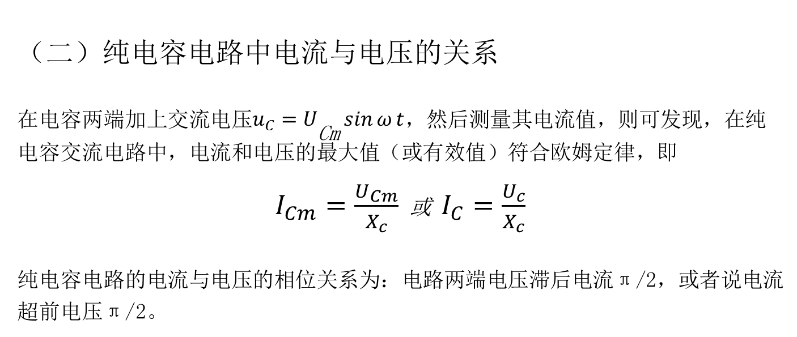
（二）纯电容电路中电流与电压的关系
在电容两端加上交流电压$u_{C}=U_{\text{Cm}}\sin{ω}t$，然后测量其电流值，则可发现，在纯电容交流电路中，电流和电压的最大值（或有效值）符合欧姆定律，即
$I_{Cm}=\frac{U_{Cm}}{X_{c}}$ 或 $I_{C}=\frac{U_{c}}{X_{c}}$
纯电容电路的电流与电压的相位关系为：电路两端电压滞后电流π/2，或者说电流超前电压π/2。

Slide 33
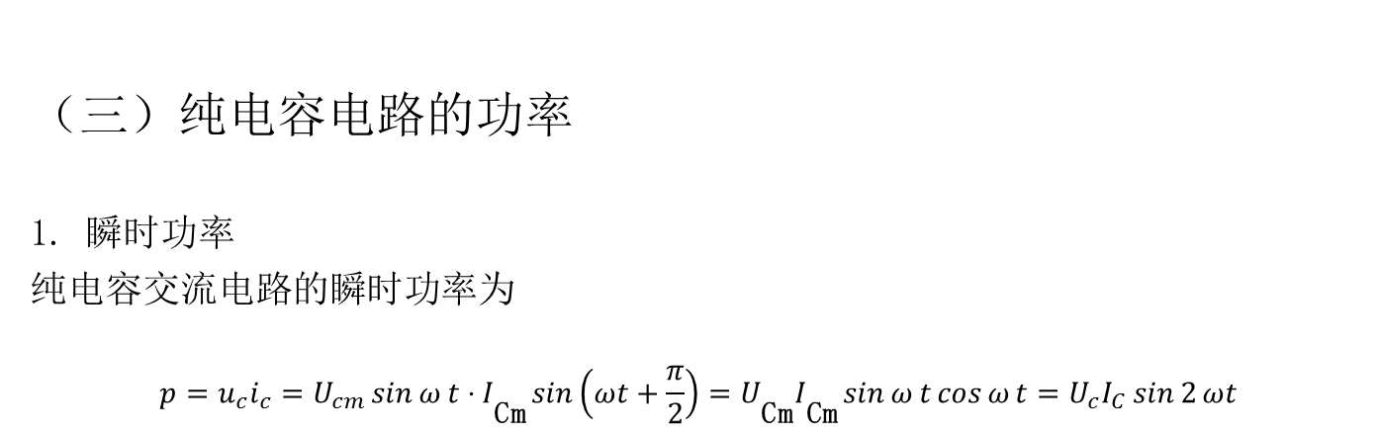
（三）纯电容电路的功率
1. 瞬时功率
纯电容交流电路的瞬时功率为
$$p=u_{c}i_{c}=U_{cm}\sin{ω}t⋅I_{\text{Cm}}\sin\left(ωt+\frac{π}{2}\right)=U_{\text{Cm}}I_{\text{Cm}}\sin{ω}t\cos{ω}t=U_{c}I_{C}\sin{2}ωt$$

Slide 34
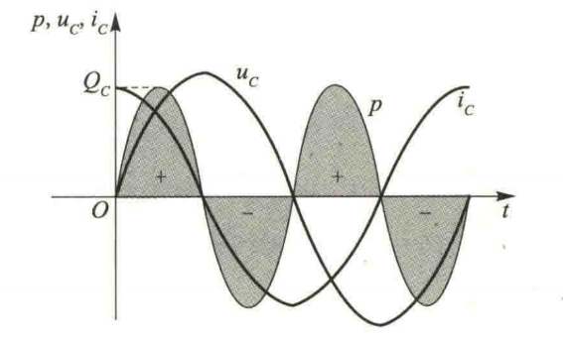
2.有功功率
瞬时功率p的波形在横坐标上、下的面积是相等的，因此电容的有功功率P=0W，所以电容不消耗能量，只是将能量不停地吸收和释放，它是个储能元件。
3.无功功率
虽然电容器不消耗电能，但是它与电源之间无时无刻不在进行着能量交换，即电容器的充电和放电。为了反映这种可逆的能量所转换的量，把单位时间内能量转换的最大值（即瞬时功率的最大值）称为电容的无功功率。

Slide 35
第五节 三相交流电路

Slide 36
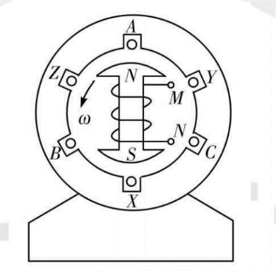
一、三相电源
三相电源是具有三个频率相同、幅值相等但相位不同的电动势的电源，用三相电源供电的电路就称为三相电路。
（一）对称三相电源
在电力工业中，三相电路中的电源通常是三相发电机，由它可以获得，三个频率相同、幅值相等、相位互差120°的电动势，这样的发电机称为对称三相电源。

Slide 37
（二）相序
三相电源中每一相电压经过同一值（如正的最大值）的先后次序称为相序。
工程上常用的相序是顺序，如果不加以说明，都是指顺序。工业上通常在交流发电机的三相引出线及配电装置的三相母线上，涂有黄、绿、红三种颜色，分别表示A、B、C三相。

Slide 38
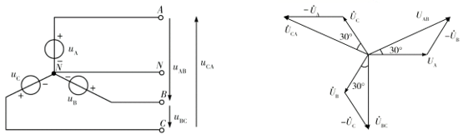
二、三相电源的联接
将三相电源的三个绕组以一定的方式联接起来就构成三相电路的电源。通常的联接方式是星形（也称Y形）联接和三角形（也称△形）联接。对三相发电机来说，通常采用星形联接。
（一）三相电源的星形联接
将对称三相电源的尾端X、Y、Z联在一起，首端A、B、C引出作输出线，这种联接称为三相电源的星形联接。

Slide 39
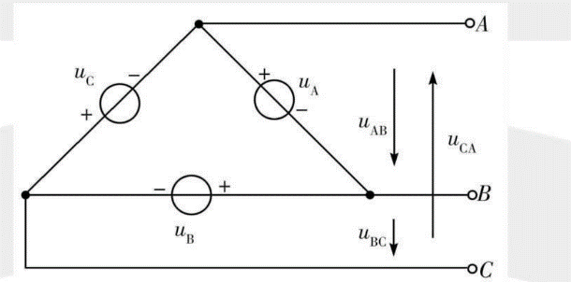
（二）三相电源的三角形联接
将对称S相电源中的三个单相电源首尾相接，由三个联接点引出三条端线就形成三角形联接的对称三相电源。
对称三相电源三角形联接时，只有三条端线，没有中线，它一定是三相三线制。

Slide 40
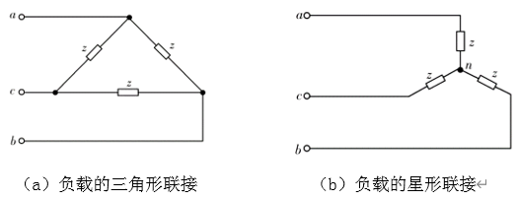
三、对称三相电路
组成三相交流电路的每一相电路是单相交流电路、整个三相交流电路则是由三个单相交流电路所组成的复杂电路，它的分析方法是以单相交流电路的分析方法为基础的。
对称三相电路是由对称三相电源和对称三相负载联接组成。一般电源均为对称电源，因此只要负载是对称三相负载，则该电路为对称三相电路。所谓对称三相负载是指三相负载的三个复阻抗相同。三相负载一般也接成星形或三角形。

Slide 41
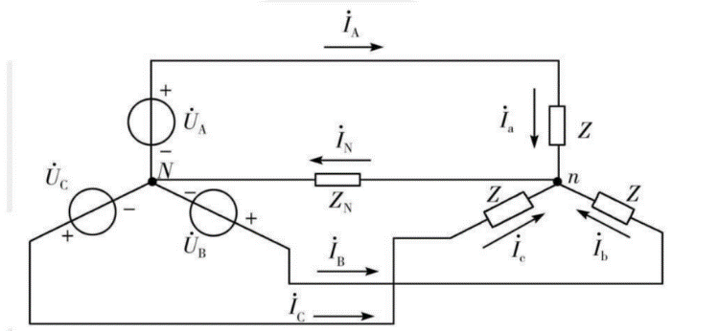
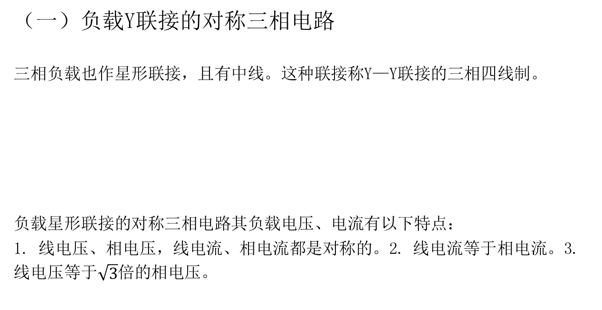
（一）负载Y联接的对称三相电路
三相负载也作星形联接，且有中线。这种联接称Y—Y联接的三相四线制。
负载星形联接的对称三相电路其负载电压、电流有以下特点：
1. 线电压、相电压，线电流、相电流都是对称的。2. 线电流等于相电流。3. 线电压等于$\sqrt{3}$倍的相电压。

Slide 42
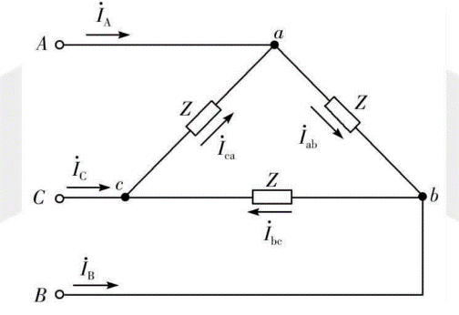
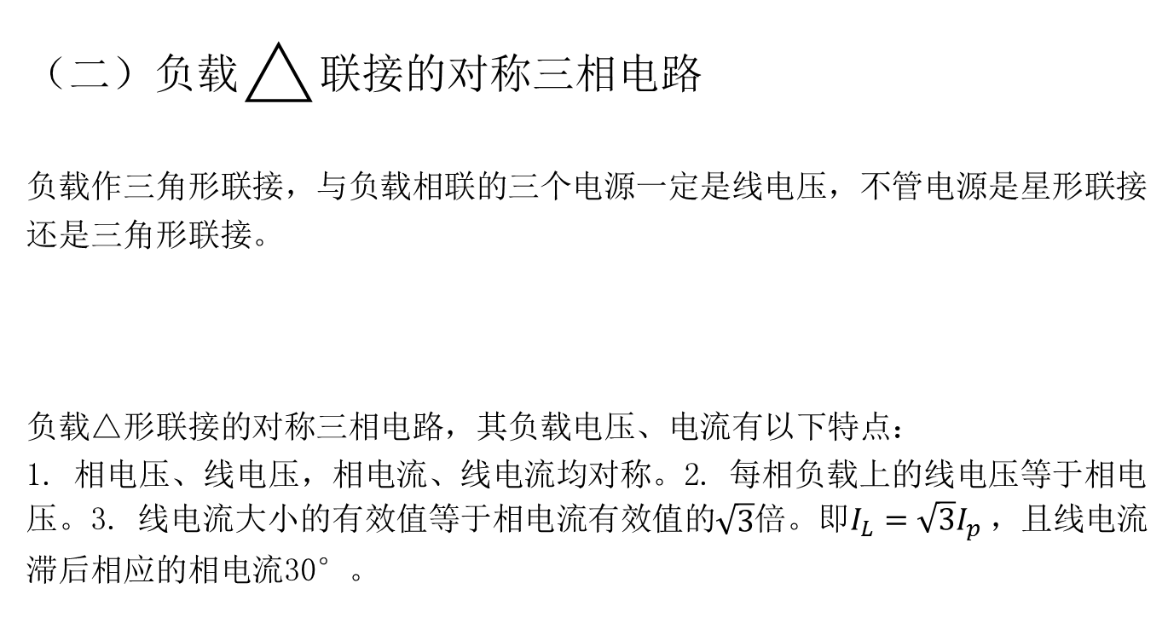
（二）负载△联接的对称三相电路
负载作三角形联接，与负载相联的三个电源一定是线电压，不管电源是星形联接还是三角形联接。
负载△形联接的对称三相电路，其负载电压、电流有以下特点：
1. 相电压、线电压，相电流、线电流均对称。2. 每相负载上的线电压等于相电压。3. 线电流大小的有效值等于相电流有效值的$\sqrt{3}$倍。即$I_{L}=\sqrt{3}I_{p}$，且线电流滞后相应的相电流30°。

Slide 43
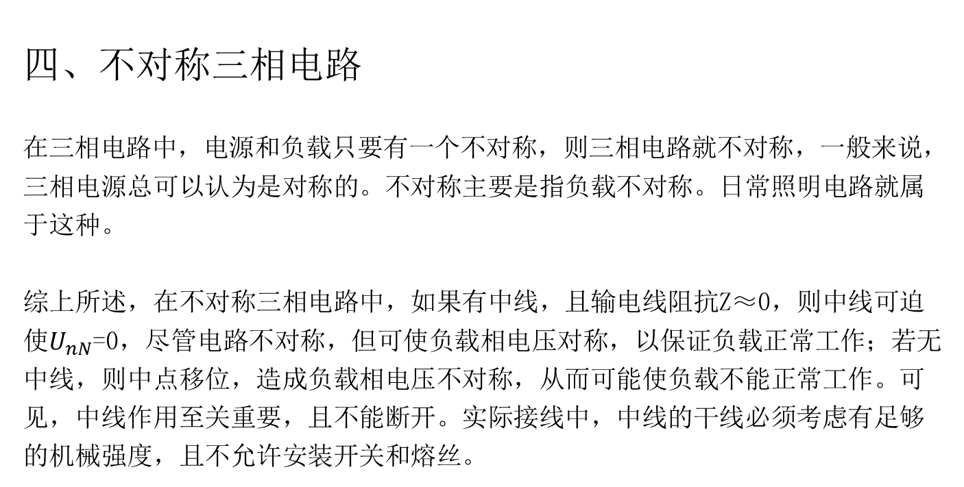
四、不对称三相电路
在三相电路中，电源和负载只要有一个不对称，则三相电路就不对称，一般来说，三相电源总可以认为是对称的。不对称主要是指负载不对称。日常照明电路就属于这种。
综上所述，在不对称三相电路中，如果有中线，且输电线阻抗Z≈0，则中线可迫使$U_{nN}$=0，尽管电路不对称，但可使负载相电压对称，以保证负载正常工作；若无中线，则中点移位，造成负载相电压不对称，从而可能使负载不能正常工作。可见，中线作用至关重要，且不能断开。实际接线中，中线的干线必须考虑有足够的机械强度，且不允许安装开关和熔丝。

Slide 44
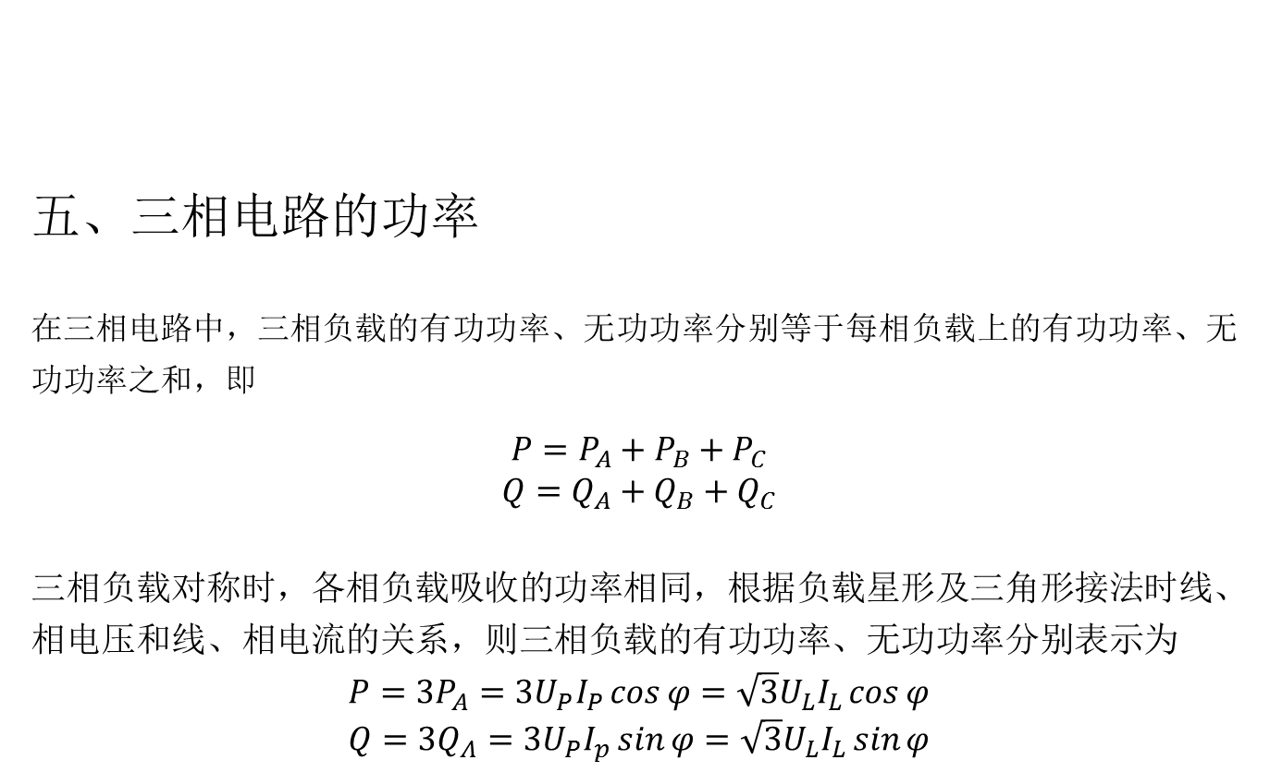
五、三相电路的功率
在三相电路中，三相负载的有功功率、无功功率分别等于每相负载上的有功功率、无功功率之和，即
$$\begin{matrix}P=P_{A}+P_{B}+P_{C} \\ Q=Q_{A}+Q_{B}+Q_{C}\end{matrix}$$
三相负载对称时，各相负载吸收的功率相同，根据负载星形及三角形接法时线、相电压和线、相电流的关系，则三相负载的有功功率、无功功率分别表示为
$$P=3P_{A}=3U_{P}I_{P}\cos{φ}=\sqrt{3}U_{L}I_{L}\cos{φ}$$
$$Q=3Q_{Λ}=3U_{P}I_{p}\sin{φ}=\sqrt{3}U_{L}I_{L}\sin{φ}$$

